Slide 2
Réponse à un appel d’offre de Darties
Fournir une application de tableaux de bord
Compétences de l’ISTIL-EPU dans les projets BI
Alimentation
Restitution
Gestion de projets

Slide 3
MOA :
Darties représenté par M.Babé
MOE :
Direction : 2 personnes
Equipe technique : 13 personnes
Dossier SFD concernant les besoins de Darties

Slide 4
Identité Darties
Groupe Français ayant la volonté de s’étendre à l’étranger
Activité : Vente et distribution de produits : Fours, Hifi, Magnétoscopes
48 magasins implantés sur toute la France à travers 3 enseignes.
Quelques chiffres
CA en 2010 :
Marge en 2010 :

Slide 5

Les enseignes du groupe
Créé en 1954 Loisir, Multimédia, Electroménager 13 magasins Ca en 2010 : Marge en 2010 : | Créé en 1927 Electroménager, électronique 21 magasins CA en 2010 : Marge en 2010 : | Créé en 1923 Construction, Bricolage, Jardinage 14 magasins CA en 2010 : Marge en 2010 :

Slide 6
Implantations des enseignes
Carte géographique selon les régions commerciales
CA en 2010 par rapport aux régions
CA en 2010 par rapport aux régions pour chaque enseigne

Slide 7
Constat de l’informatique actuelle du groupe
Outil Microsoft Excel aidant à établir la budgétisation des différentes enseignes.
Les chiffres : les ventes, le chiffre d’affaires et la marge
Analyse du réel par magasin, région commerciale, enseigne, le groupe
Etablissement d’objectifs en fonction
Etude de la performance

Slide 8
Disfonctionnements occasionnés
Stratégie du groupe en péril
Difficultés de cerner les dysfonctionnements du groupe en temps réel et de prendre des décisions
Application
Ne répond plus aux exigences des dirigeants
Perte de temps dans la saisie des données et l’établissement des calculs
Données
Complexes parfois inexploitables
Redondantes
Unicité et cohérence non garanties

Slide 9
ETL : Extract, Tranform and Load
Outil de restitution : mise en forme des données
BDD1
Entrepôt
ETL
BDD2
Entrepôt
Outil de restitution

Slide 10
Entrepôt de données : modèle en flocon
Utilisateur
Profil
Famille
Faits
Magasin
Enseigne
Ville
Région
Pays
Continent

Slide 11
Architecture applicative globale
Entrepôt
interroge
appelle
ETL
Outil de restitution
Application utilisateur
Données
Tableaux
Graphiques
Récupération et harmonisation
Stockage
Mise en forme
Affichage

Slide 12
Entrepôt
interroge
appelle
ETL
Outil de restitution
Application utilisateur
Données
Tableaux
Graphiques
Récupération et mise en forme
Stockage
Mise en forme
Affichage

Slide 13
CRA
Réunion toute semaine/2semaines
Tout le monde ne copie dans mail
Travail en groupe
Répartition groupe (SGBD,Recettes,alim,Etl,Restit…)

Slide 14
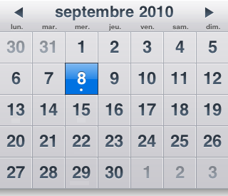
Présentation projet
Début groupe 2
Chefs de projet

Slide 15
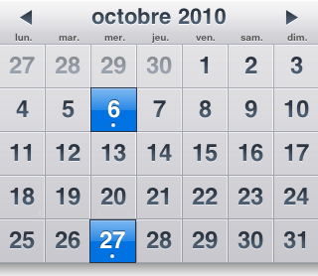
Première réunion
Obj?

Slide 16
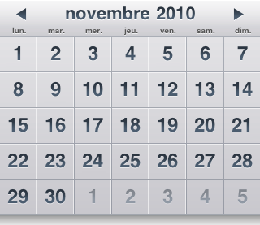
Pas de réunion avec Client

Slide 17
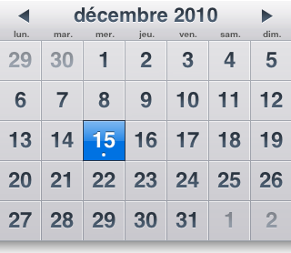
En retard
Obj : rattraper retard
Début appli

Slide 18
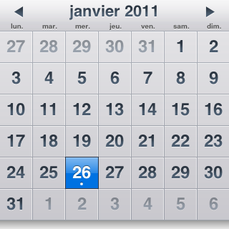
V0
Restit : Profil resp Mag
Alim : cas erreur fichier, job complet, organise

Slide 19
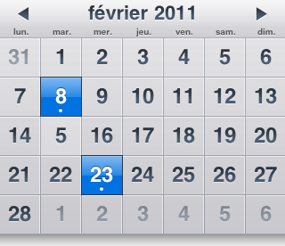
Recette
Présentation finale

Slide 20

4 étapes majeures :
Définir la structure d’un scénario
Lister les scénarios
Décrire les scénarios
Tester l’application

Slide 21
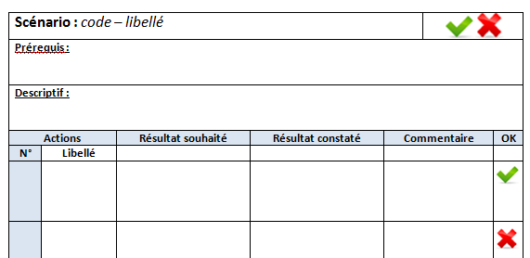
Structure d’un scénario

Slide 22
Liste des scénarios
Selon 3 familles :
Ergonomie : la forme de l’application doit respecter la charte graphique du SFD;
Navigation : les données affichées doivent correspondre aux données souhaitées;
Alimentation : les données doivent être mises à jour correctement;

Slide 23
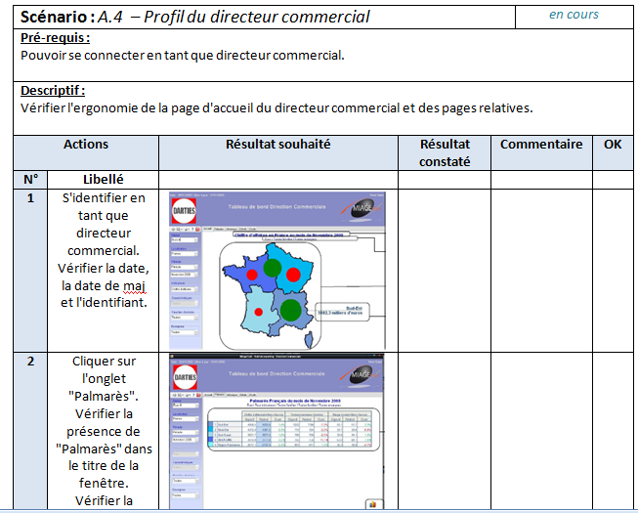
Description des scénarios
Ergonomie et Navigation : à partir du SFD

Slide 24
Description des scénarios
Alimentation :
à partir des cas d’utilisation.
création de fichiers valides et non valides.

Slide 25

Recettage
Tester l’ensemble de l’application à l’aide des scénarios (cahier de recettes).
Valider les scénarios ou noter les différences rencontrées.

Slide 26
Bilan des recettes
Les recettes impliquent :
Une lecture attentive et une bonne compréhension du SFD;
Un travail rigoureux lors du recettage;
Du temps;
Le recettage doit se faire le plus tard possible;
Une partie des remarques a permis de corriger certains points de l’application.

Slide 28
Vérifications de structure
But:
Analyser la structure avant la vérification de données « pures ».
Complexité d’une mise en œuvre sous Talend.
Réalisation JAVA:

Slide 29
Vérifications de structure
Analyse de trois types de fichiers:
Initialisation
Annuelle
Mensuelle
Traitement des erreurs:
Retour du type d’erreur à Talend
Inscription de l’erreur dans un fichier excel

Slide 30
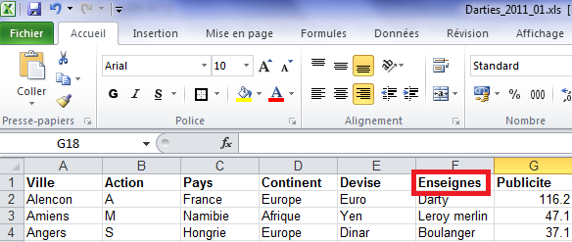
Vérifications de structure
Erreur sur une colonne du fichier
On a « Enseignes » au lieu de« Enseigne »

Slide 31
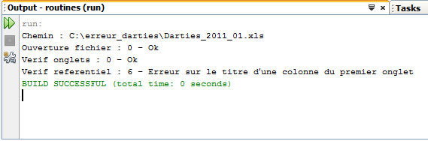
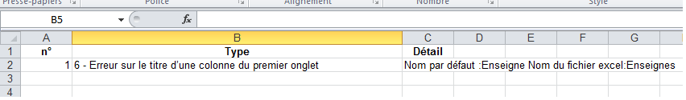
Vérifications de structure
Traitement JAVA:
Le fichier erreur:

Slide 32

Vérifications de structure
Vérification sur annuelle:
Test Darties_xxxx.xls
Les onglets
Nom
Nombre
Onglet Référentiel
Nom colonne
Type d’action A/M/S
Les objectifs
12 mois pour chaque ville
Nom ville
Nom colonne
Année correcte

Slide 33
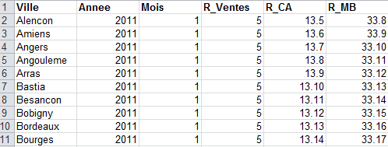
Vérifications de structure
Vérification sur Mensuelle:
Test Darties_yyyy_mm.xls
Les onglets
Nom
Nombre
Onglet Référentiel
Nom colonne
Type d’action A/M/S
Les objectifs
Le mois
Nom ville
Nom colonne
Année correcte

Slide 34
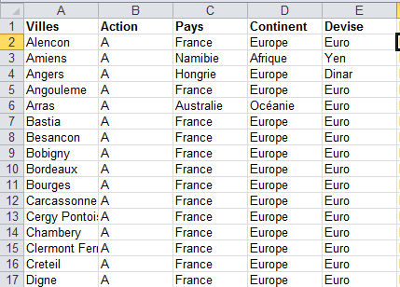
Vérifications de structure
Vérification sur Initialisation:
Test Darties_initialisation.xls
Onglet Référentiel
Nom colonne
Type d’action A/M/S

Slide 37

La découverte des projets
Découverte du fonctionnement d’une équipe projet :
Organisation d’une équipe projet
Le découpage en sous-équipes et la distribution des tâches

Slide 38
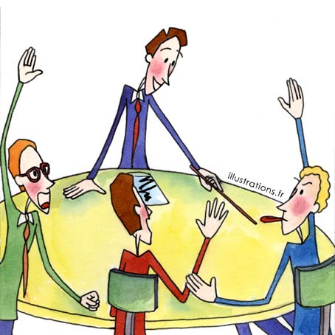
La communication
Organisation du partage des informations
Les règles à mettre en place ou non pour favoriser et faciliter l’échange au sein du groupe
Attention à la verticalité des échanges

Slide 39
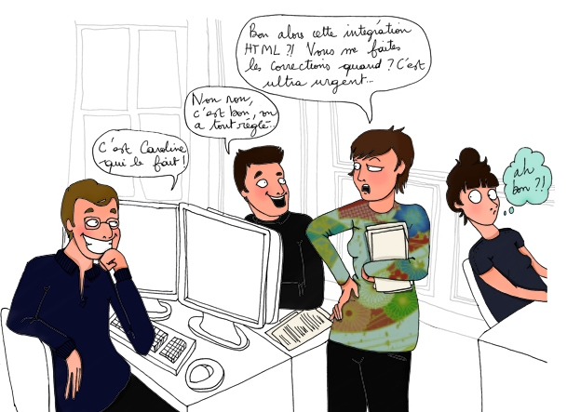
La gestion des relations humaines
Travailler en équipe signifie travailler avec des gens
Apprendre à écouter, comprendre ses collaborateurs, et négocier avec eux afin de trouver des compromis

Slide 40
Quelques points à améliorer
Dans le groupe :
Une meilleure communication
Dans le module :
Avoir un créneau réservé (un après-midi par semaine)
Un accès multiple aux ressources

